Slide 1

Implementación de un sistema de detección de cascos para seguridad en el sector industrial mediante el uso de la arquitectura YOLO y el dispositivo Jetson Nano
DESARROLLO EN APLICACIONES CON VISIÓN ARTIFICIAL
Docentes:
ALFARO ALFARO , ANALI JESUS
ALEJO HUARACHI , ALAIN MELQUIADES
Integrantes:
AÑANCA ARANGO , PEDRO CHRISTIAN DÍAZ VILLANUEVA, JULIO LEONARDO
Año: 2023

Slide 2
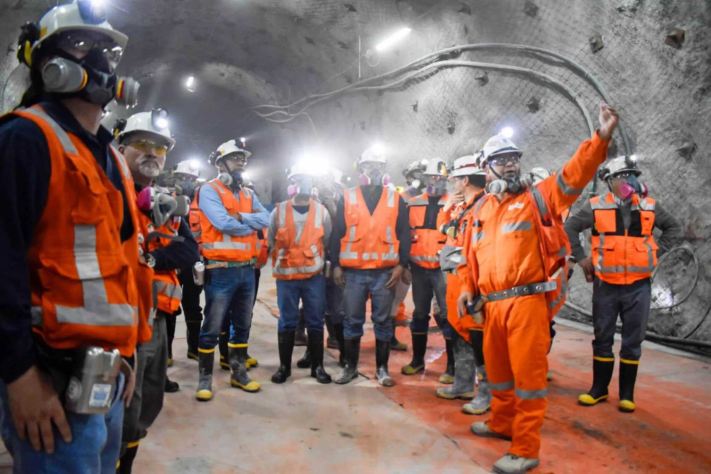
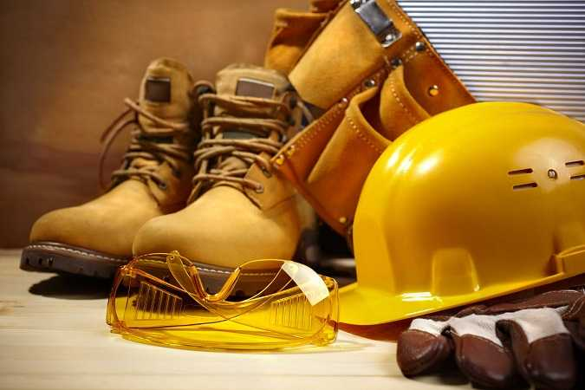
Problema a resolver

Slide 3
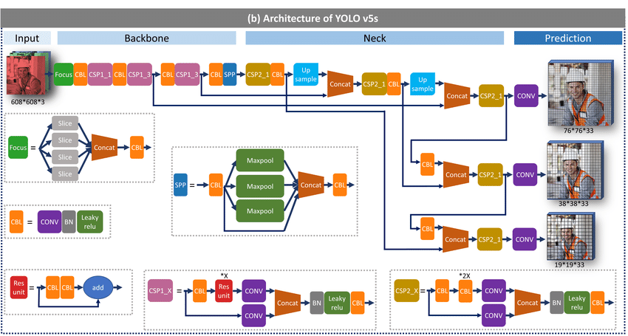
YOLO V5
En YOLOv5, el término "backbone" se refiere a una red neuronal convolucional que se utiliza como base para la detección de objetos. La versión 5 utiliza como backbone una arquitectura EfficientNet, que ha demostrado ser más eficiente y precisa en la detección de objetos en comparación con otras arquitecturas comunes como ResNet y MobileNet.
El "neck" (cuello) se refiere a una serie de capas que se agregan al final del backbone para mejorar la detección de objetos en diferentes escalas y niveles de detalle. En YOLOv5, el neck consta de un módulo de detección de múltiples escalas que utiliza características de diferentes niveles de la red para detectar objetos a diferentes tamaños y resoluciones.
La salida del modelo se conoce como "prediction" (predicción) y consiste en una serie de cajas delimitadoras y etiquetas que representan los objetos detectados en la imagen. Estas cajas delimitadoras se generan utilizando una técnica llamada detección de anclas, que asigna cada caja delimitadora a una serie de anclas predefinidas basadas en su similitud en tamaño y forma.

Slide 4


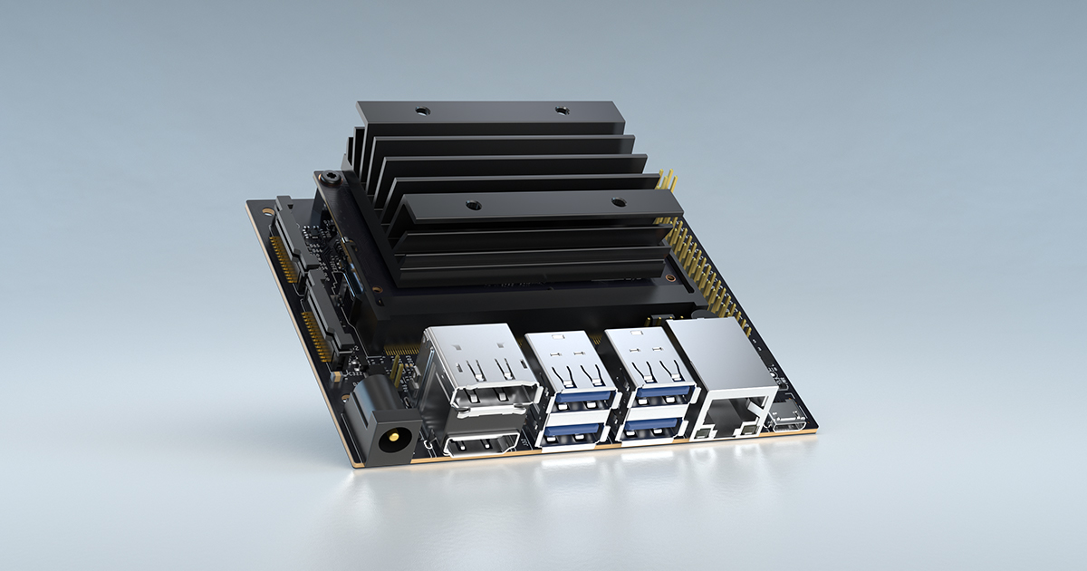


Pipeline del proyecto
Dataset del proyecto:
https://www.kaggle.com/datasets/andrewmvd/hard-hat-detection
Entrenamiento por COLAB (https://colab.research.google.com/github/ultralytics/yolov5/blob/master/tutorial.ipynb#scrollTo=1NcFxRcFdJ_O)
muestra de métricas por comet usando API KEY
Pesos del entrenamiento
Live run JETSON NANO
path: ../train_data # dataset root dir
train: ../train_data/images/train/ # train images (relative to 'path') 128 images
val: ../train_data/images/val/ # val images (relative to 'path') 128 images
test: # test images (optional)
# Classes
nc: 3 # number of classes
names: ['Sin casco','casco','persona'] # class names

Slide 5
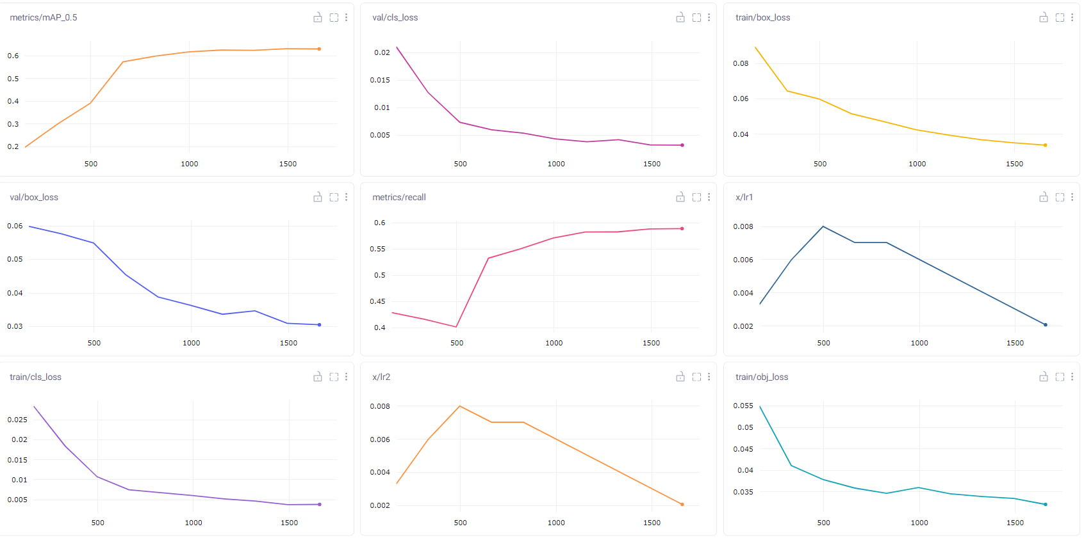

Slide 6
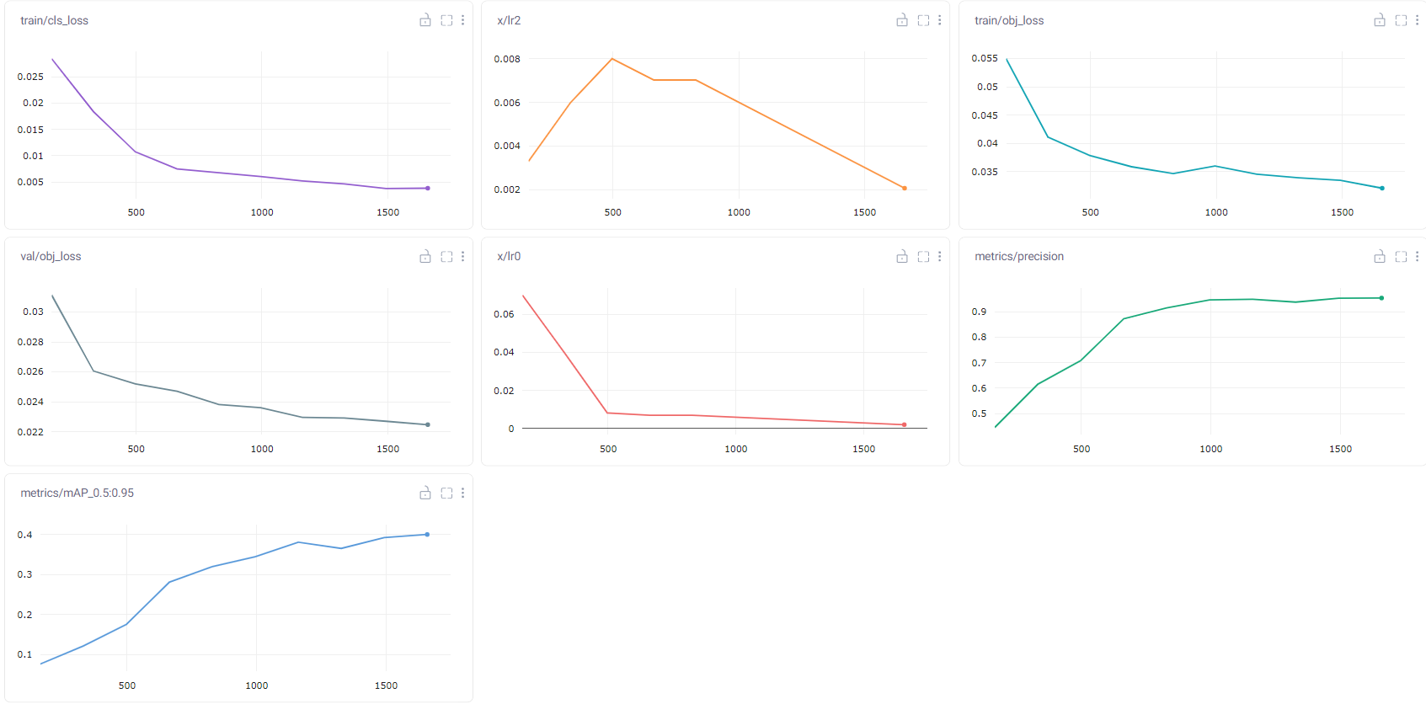

Slide 7
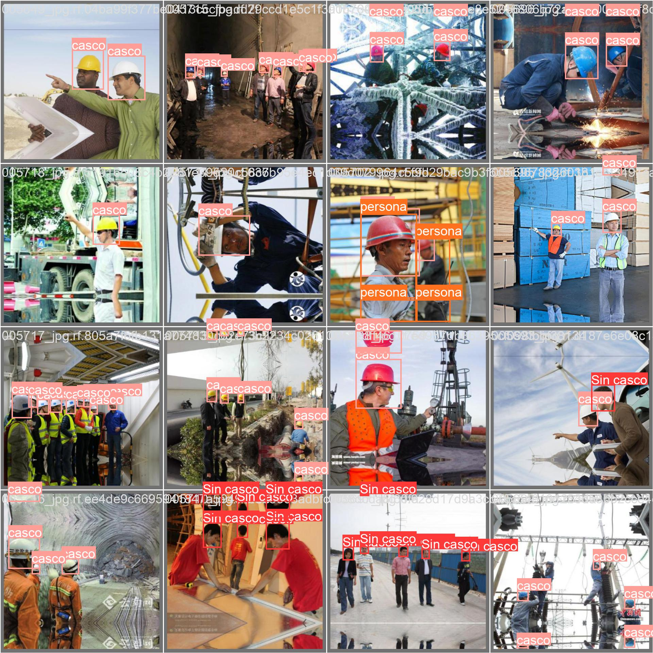
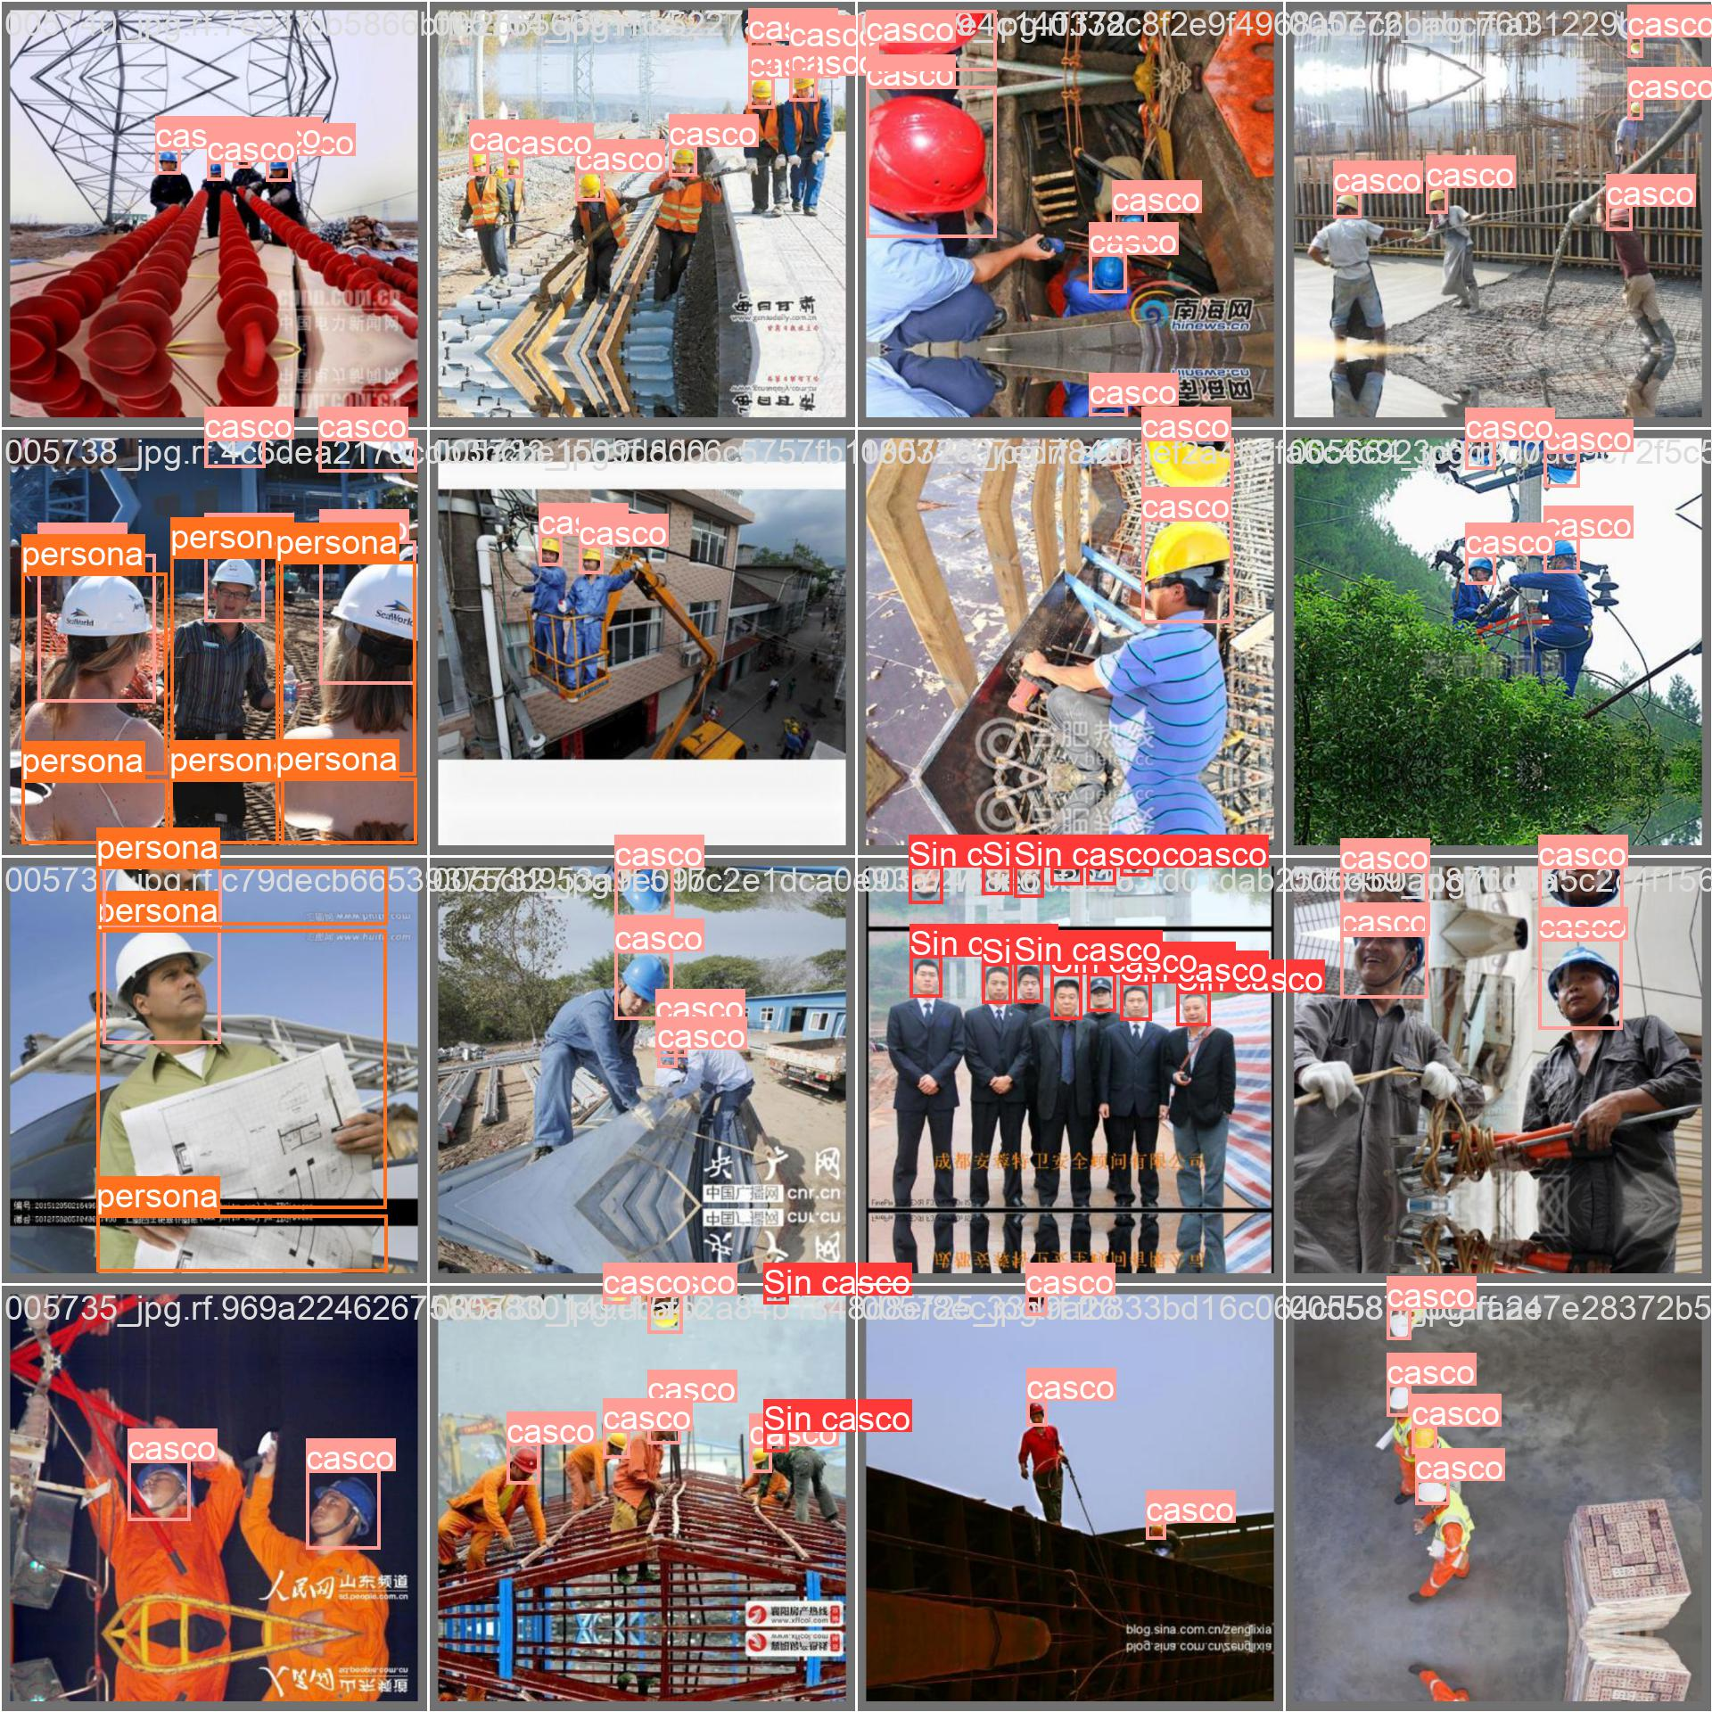

Slide 8
PRUEBA EN VIVO

